Slide 1
Prepare for the Worst, Plan for the Best
訪問看護シミュレーション訓練
（感染症）
慶應義塾大学医学部衛生学公衆衛生学教室
一般社団法人コミュニティヘルス研究機構機構
山岸暁美

Slide 2
シミュレーション訓練キット（イベントスライド）をお使いの皆さまへ
◆ 本シミュレーション訓練キットに関する詳細については、BCP策定の手引きのStep７をご覧ください。
◆ 本シミュレーション訓練キットは、感染症想定の以下のステージに対応するものです。
各イベントスライドを検討する中で、自機関はどのステージにあるのか？、またどの時点でBCPを発動 するかも検討してください。
●ステージ１
緊急・初期対応（いわゆる災害対応マニュアルでの対応）
●ステージ2
BCPを発動するかの判断をした上で、BCPを発動した場合については、自機関の優先業務に注力、
その他の業務は縮小、一時中止する」
●ステージ３
BCPを発動するかの判断をした上で、BCPを発動した場合については、他機関からの支援を受け、
優先業務の継続を図る
◆ スライドのノート部分に、検討テーマを挙げていますので、ワークシートと併せて活用ください。
◆ イベントスライドによる訓練所要時間は３０分です。
◆ この訓練後に、グルプディスカッション（振り返り）を20－30分間程度行います。
202３ Research Association of Community Health. Yamagishi A.

Slide 3
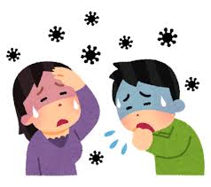
Ⅰ
２日前から体調不良で休んでいるAナースから、
新型コロナウイルスの検査が陽性だったと連絡が来た
Notes:
【検討テーマ】
「この時点で、組織として、どんな行動をとりますか？」
「各スタッフは、どのように行動しますか？」
「利用者への対応はどうしますか？」
※このイベントスライドの所要時間 ３分

Slide 4
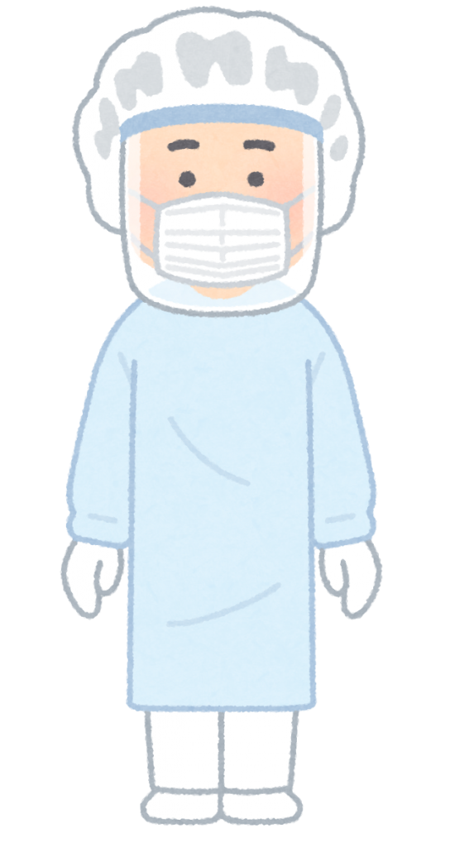
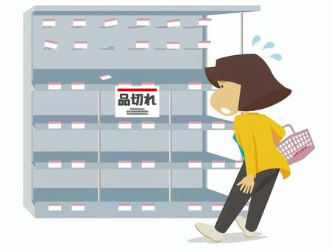
「急にコロナ対応が増えてきたので、PPEの在庫がほとんどありません」と、物品管理担当ナースから報告があった。 アルコール消毒液も、ドラッグストアで品切れになっている。
Ⅱ
Notes:
【検討テーマ】
「この時点で、組織として、どんな行動をとりますか？」
「各スタッフは、どのように行動しますか？」
「利用者への対応はどうしますか？」
※このイベントスライドの所要時間 ２分

Slide 5
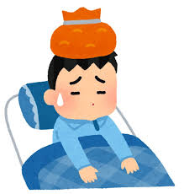
新型コロナ検査陽性者への自宅訪問を保健所から 依頼された
Ⅲ
Notes:
【検討テーマ】
「この時点で、組織として、どんな行動をとりますか？」
「各スタッフは、どのように行動しますか？」
「利用者への対応はどうしますか？」
※このイベントスライドの所要時間 ３分

Slide 6
近隣の介護施設で５０人規模のクラスターが発生した。 多くのスタッフも罹患し、陽性者も入院できないので、 数少ないスタッフで施設内でゾーニングし、ケアに当たっている。 知り合いの医師を通じて、施設へサポートに入ってほしいと依頼が来た。 自事業所は、スタッフの家族の罹患が続き、常時１割程度の欠勤がある状況。
Ⅳ
Notes:
【検討テーマ】
「この時点で、組織として、どんな行動をとりますか？」
「各スタッフは、どのように行動しますか？」
「利用者への対応はどうしますか？」
※このイベントスライドの所要時間 ３分

Slide 7
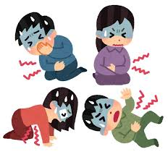
近隣の訪問看護ステーション全員が罹患または濃厚接触者となった。７名の利用者の代替訪問（２週間）の打診があった。
Ⅴ
Notes:
【検討テーマ】
「この時点で、組織として、どんな行動をとりますか？」
「各スタッフは、どのように行動しますか？」
「利用者への対応はどうしますか？」
※このイベントスライドの所要時間 ３分

Slide 8
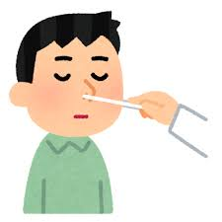
訪問看護の利用者４名が検査陽性との連絡が入った。 いずれも無症状とのこと。 Aさん がん末期 Bさん 人工呼吸器管理 Cさん 神経難病 （排泄ケアが中心） Dさん 糖尿病 脳梗塞後
Ⅵ
Notes:
【検討テーマ】
「この時点で、組織として、どんな行動をとりますか？」
「各スタッフは、どのように行動しますか？」
「利用者への対応はどうしますか？」
※このイベントスライドの所要時間 ２分

Slide 9
・スタッフの心理的な負担が増しており、ストレスや疲労が蓄積している。不眠や食欲減退を訴えるスタッフが増えてきた。 ・現状、スタッフは２割減 （５人以下は４人出勤、１０人は８人出勤のイメージ）
Ⅶ
Notes:
【検討テーマ】
「この時点で、組織として、どんな行動をとりますか？」
「各スタッフは、どのように行動しますか？」
「利用者への対応はどうしますか？」
※このイベントスライドの所要時間 ３分

Slide 10
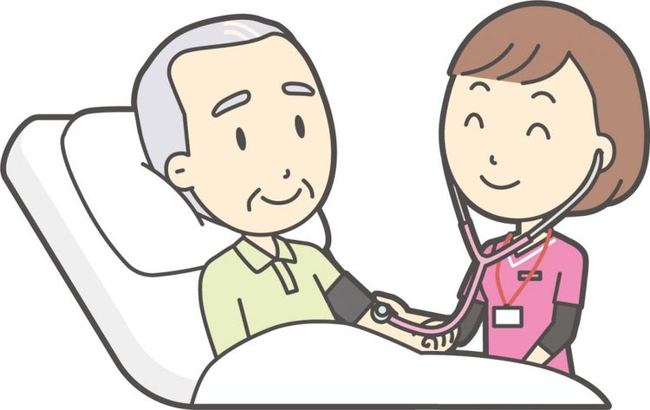
自宅で最期を迎えたいという希望のある、がんの終末期患者（週単位）の方の新規訪問看護依頼が近隣の病院から入った。 （現在、スタッフは3割減の状況）
Ⅷ
Notes:
【検討テーマ】
「この時点で、組織として、どんな行動をとりますか？」
「各スタッフは、どのように行動しますか？」
「利用者への対応はどうしますか？」
※このイベントスライドの所要時間 ３分

Slide 11
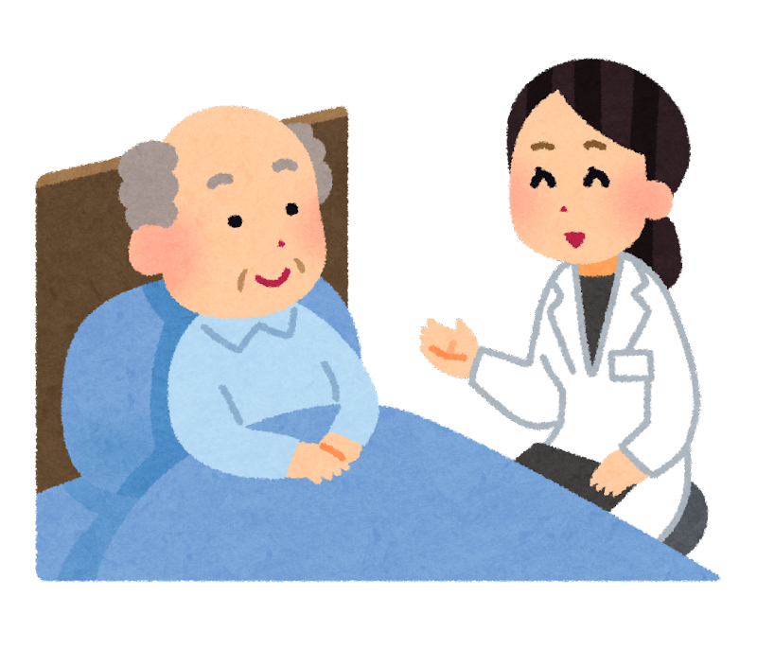
Aさん 90歳男性、要介護度４ 妻と2人暮らし 主治医（訪問診療医）から連絡があり、AさんがPCR陽性で 発熱、咳嗽あり、食事がとれないということで、入院を打診 したが「病床がひっ迫しており、今すぐは難しい」と言われたとのことで、今後の体制について相談があった。
Ⅸ
Notes:
【検討テーマ】
「この時点で、組織として、どんな行動をとりますか？」
「各スタッフは、どのように行動しますか？」
「利用者への対応はどうしますか？」
※このイベントスライドの所要時間 ３分

Slide 12
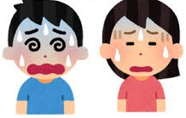
・スタッフの大半が陽性、または濃厚接触、子供の休校等により、 スタッフ８割減。 ・頻度を落とすなどして、訪問をかなり絞ったが、それでも出勤できるスタッフだけでは、回り切れない。 （５人以下の事業所→１人しか出勤できない １０人の事業所→２人しか出勤できないイメージ）
Ⅹ
Notes:
【検討テーマ】
「この時点で、組織として、どんな行動をとりますか？」
「各スタッフは、どのように行動しますか？」
「利用者への対応はどうしますか？」
※このイベントスライドの所要時間 ５分

Slide 13
グループディスカッション（振り返り）
１．状況Ⅵ、Ⅷ、Ⅸ
‐個別の利用者対応
２．状況Ⅲ、Ⅳ、Ⅴ
‐他機関からのサポート依頼
３．各スライドのステージング、BCP発動のタイミング
４．スタッフのメンタルヘルス
５．状況Ⅹ
‐訪問看護提供が中断、もしくは中断しそうな時の対応
202３ Research Association of Community Health. Yamagishi A.
Notes:
振り返りは20－30分で行ってください

Slide 14
シミュレーション訓練、お疲れさまでした！
このスライドによるシミュレーション訓練後に、振り返りを行い、改良点を検討、 それをBCPや災害対応マニュアルに反映させてください。
本当の意味での「有事に実効性のある自機関BCPづくり」は、ここからスタートすると言っても過言ではありません。BCPを改良するサイクルを自機関の文化として根付かせ、BCPを育てていってください。

